Slide 1
14 марта 2016 в МКОУ «Гимназия № 25» прошли тематические линейки, посвященные «Дню народного подвига по формированию Уральского добровольческого танкового корпуса»
ГО Ревда
2016

Slide 2
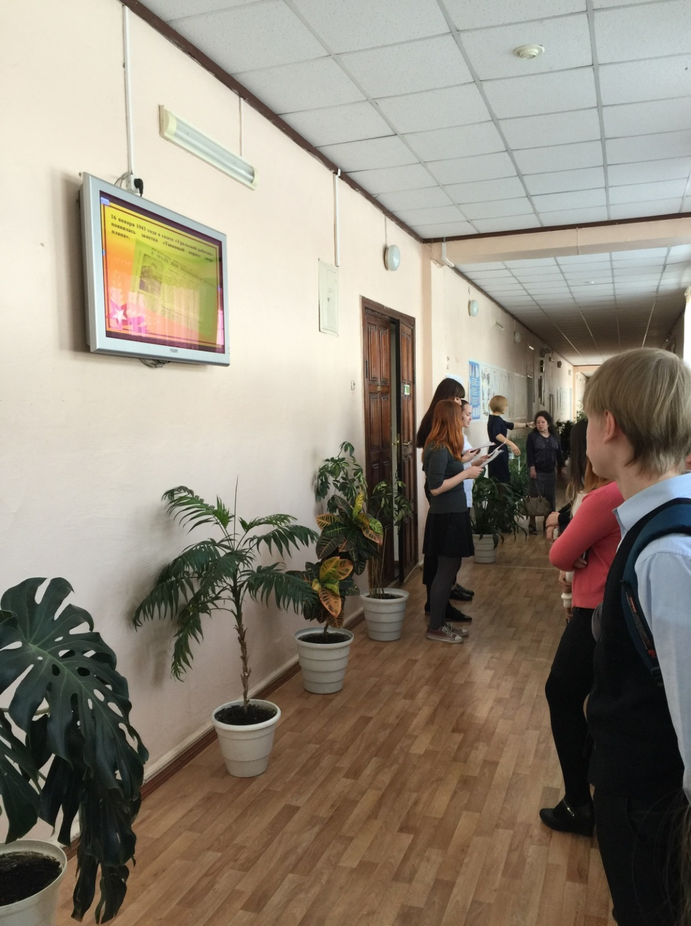
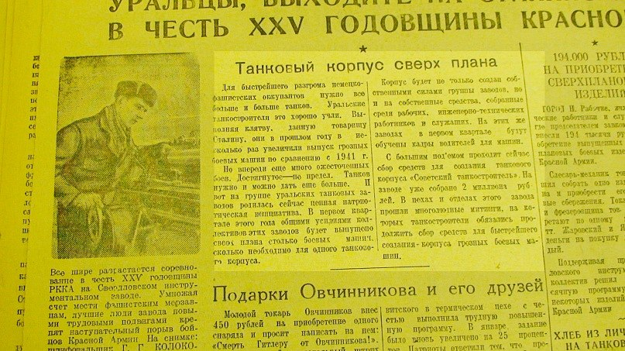
В линейках приняли участие гимназисты с 5-го по 11 класс в количестве 215 человек

Slide 3
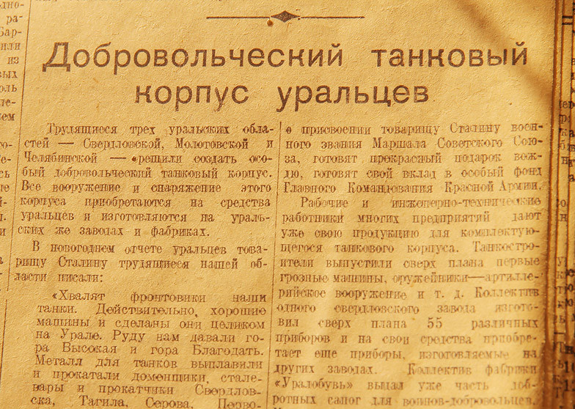
Старшеклассники рассказали ребятам о дне рождения танкового корпуса
11 марта 1943 г. Народный комиссар обороны присвоил корпусу наименование – 30-й Уральский добровольческий танковый корпус.
Командиром корпуса был назначен генерал-майор танковых войск Г. С. Родин.

Slide 4
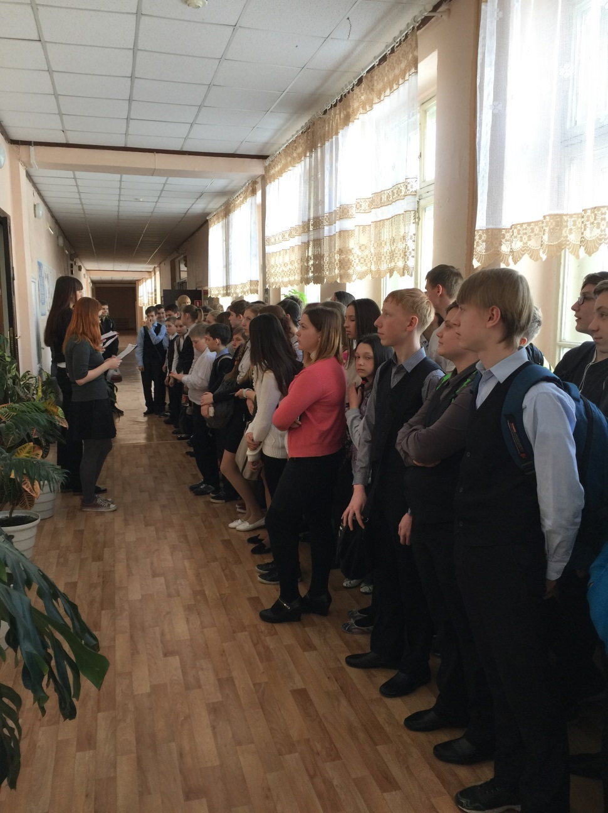
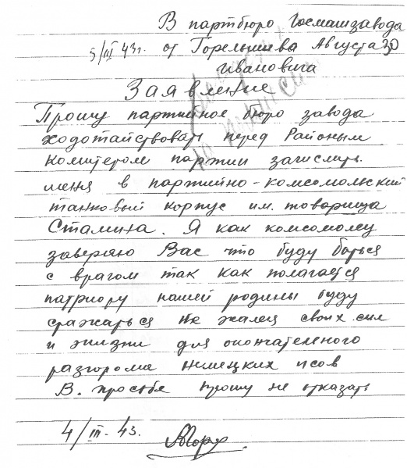
26 февраля 1943 г. – начало формирования полков и бригад корпуса
В партийные организации и военкоматы было подано более 100 тысяч заявлений с просьбой о зачислении в корпус. Отобрано было около 9 660 человек.

Slide 5
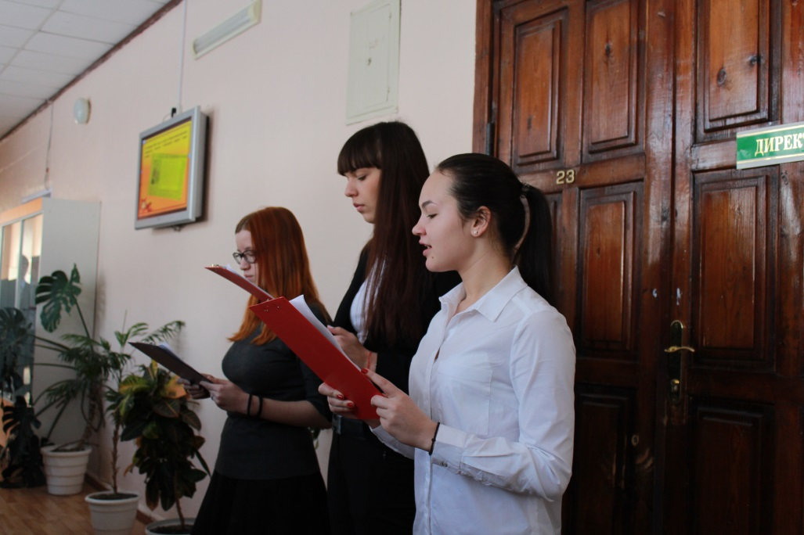

Slide 6
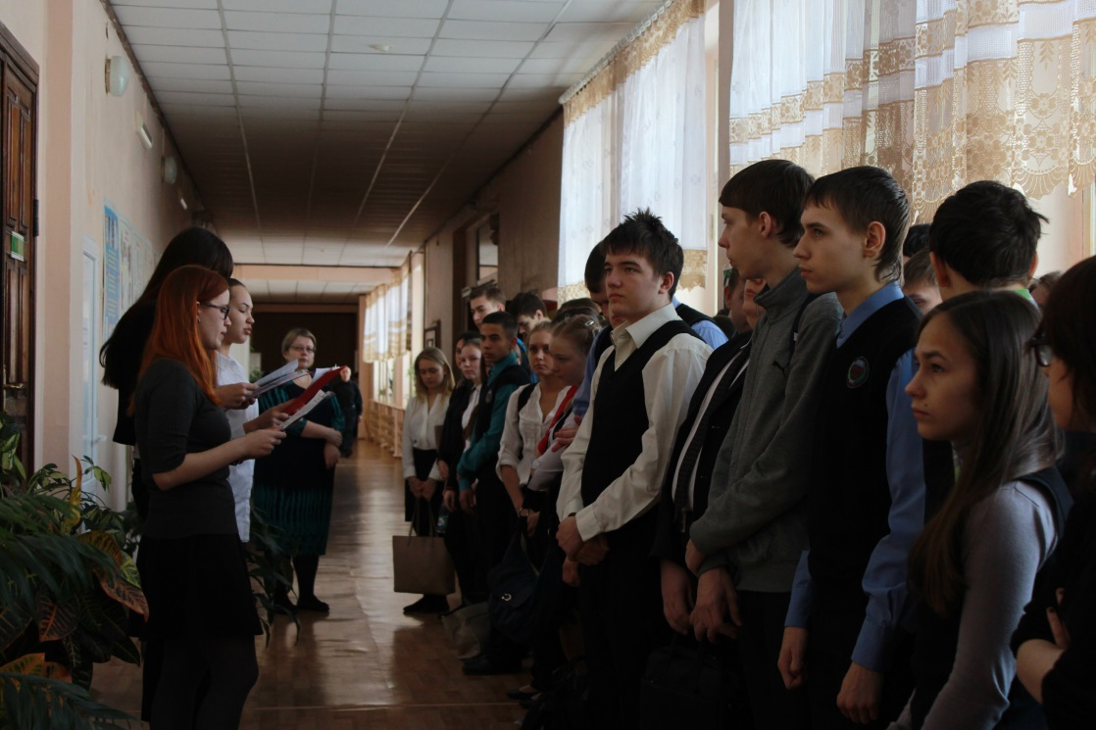
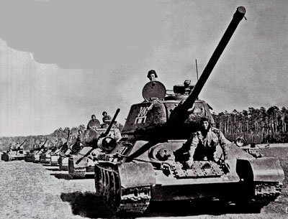
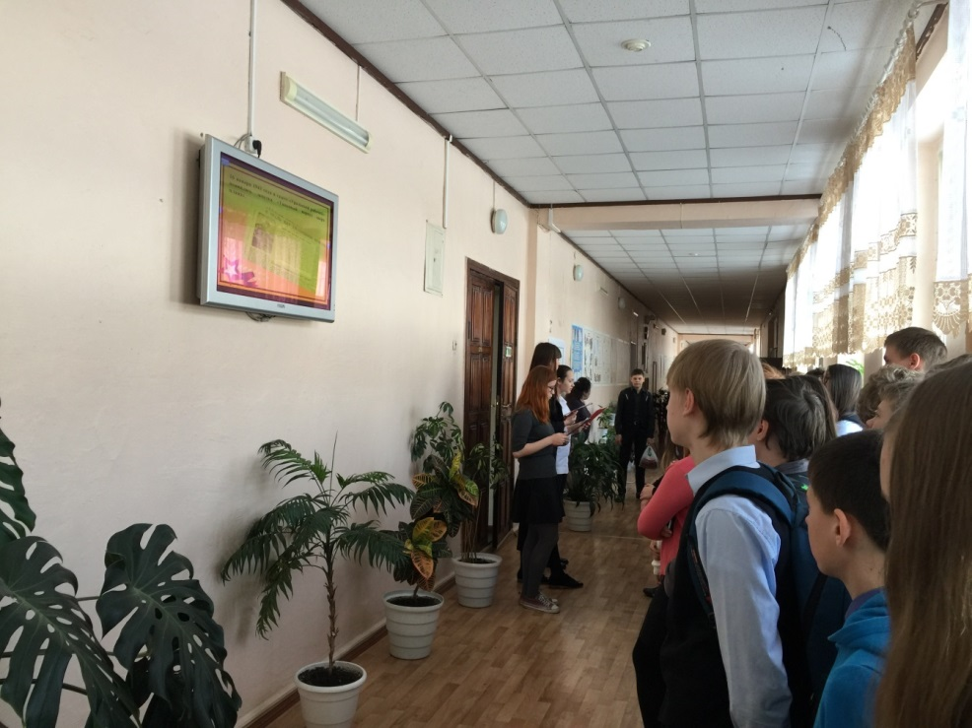
В Свердловске формировался штаб корпуса, танковая бригада из 197 танков, отдельный разведывательный мотоциклетный батальон из 88 исправных транспортных средств, и медико-санитарный взвод, состоящий из 565 специалистов.

Slide 8
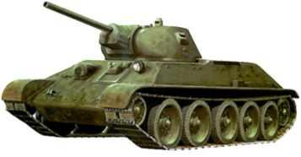
Всего за 22 месяца корпус прошел 3800 км. За это время он уничтожил более 1100 танков, 1100 орудий разных калибров, 2125 пулеметов, 2100 бронемашин, 649 самолетов и более 95 тысяч фашистов.
Корпус освободил от гитлеровских захватчиков сотни городов и тысячи населенных пунктов, десятки тысяч людей вызволил из гитлеровского рабства.

Slide 9
Прошел с боями грозными наш корпус боевой,
От Курска – Львова – Одера до Праги золотой.
Овеянный легендами на многих языках,
Уральский добровольческий прославился в веках!

